Slide 1

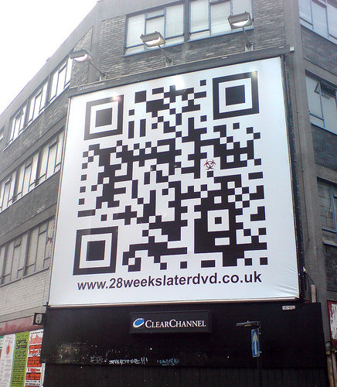
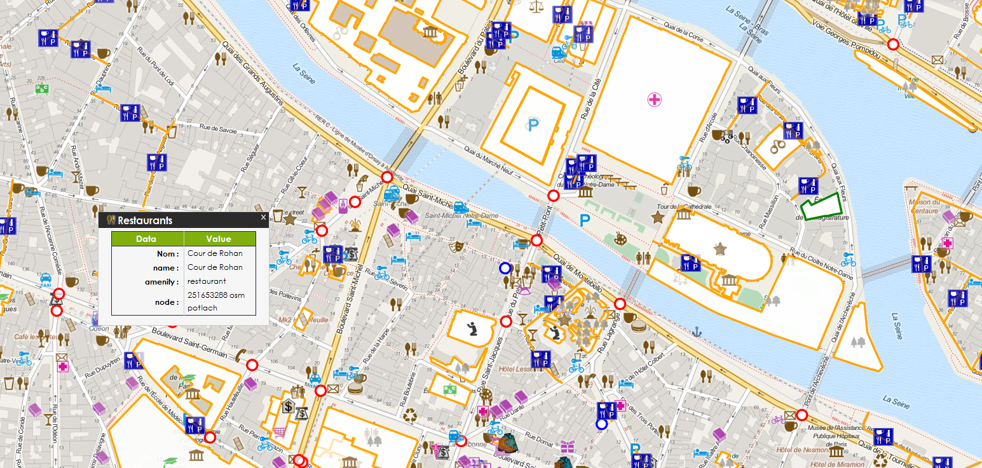
Projet « QRCode E-commerce »
Présentation du 14 Mars 2013
HALOUI Amine / ISAAC Nicolas / JALOUZET Jérémie /
OUADGHIRI Mohammed / SABOURIN Jean
[IF11] EDI et Commerce électronique – Responsable de l’UV : Jean-Pierre CAHIER

Slide 2
Problématique
2
Comment permettre aux commerces d’améliorer leurs activités ?
Utilisation des technologies mobiles et des systèmes d’information géographique
Combinaison de plusieurs technologies :
QR Codes
SIG
Réalité augmentée
Présentation du 14 Mars 2013
Projet « QRCode E-commerce »
Notes:
Le problème ici c’est que l’on ne comprend pas la manière dont s’articulent toutes ces technologies.
Il faut donc veiller à faire attention à ce point, la combinaison des technologies pour permettre d’accompagner l’utilisateur dans ces déplacements, ses achats, le guider, le plonger dans une sorte de jeu.

Slide 3
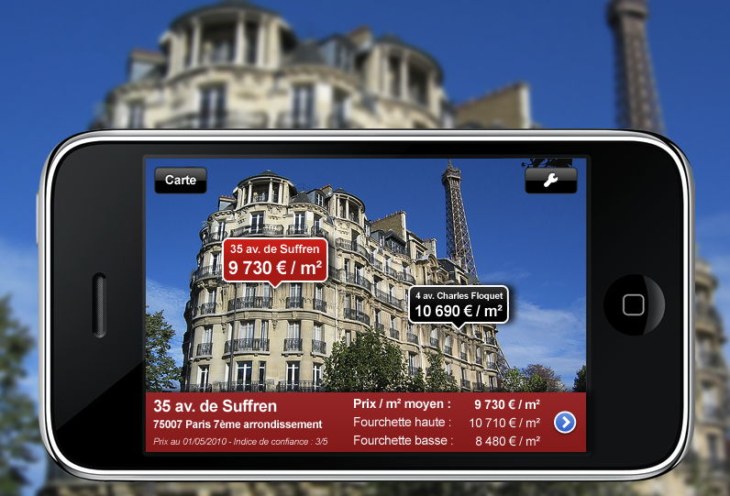
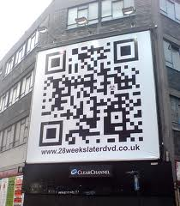
Fonctionnalités
Combinaison de la réalité augmentée et des QR Codes
+
Présentation du 14 Mars 2013
Projet « QRCode E-commerce »

Slide 4
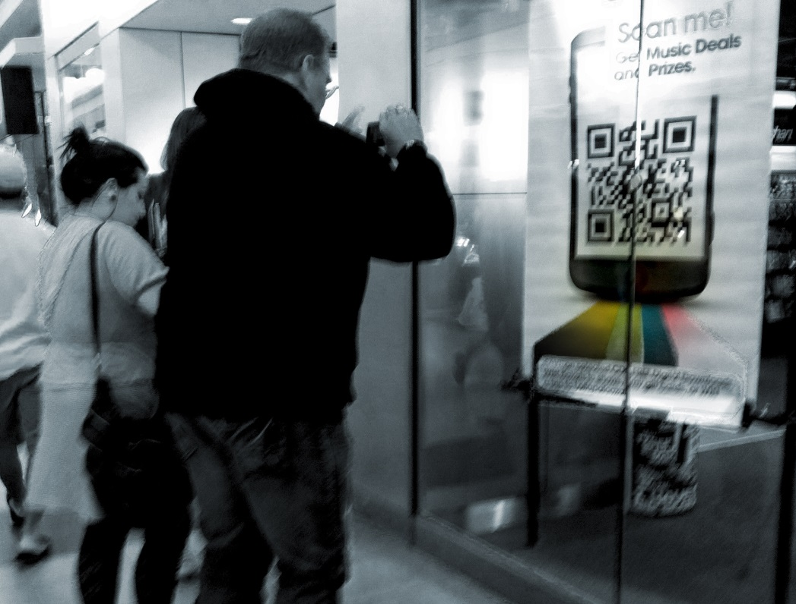
Fonctionnalités
4
QRCode affiché sur la vitrine du commerce, sur le lieu, …
A flasher pour indiquer sa présence, et donner éventuellement un avis
(note + commentaires)
Présentation du 14 Mars 2013
Projet « QRCode E-commerce »

Slide 5
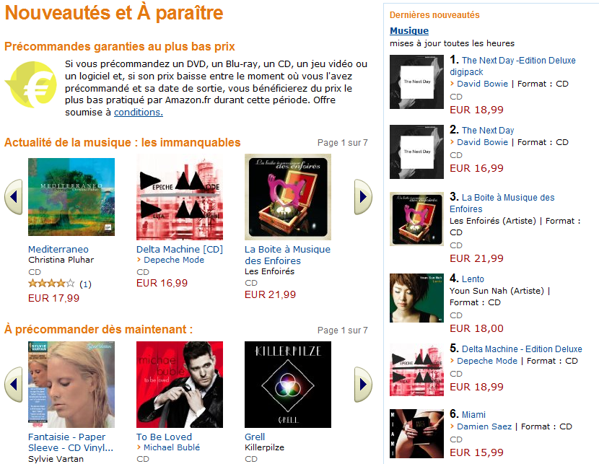
Fonctionnalités
5
QRCode : informations relatives à l’entreprise : nouveautés dans les produits, menu d’un restaurant, derniers articles mis en magasin, animations, …
Présentation du 14 Mars 2013
Projet « QRCode E-commerce »

Slide 6
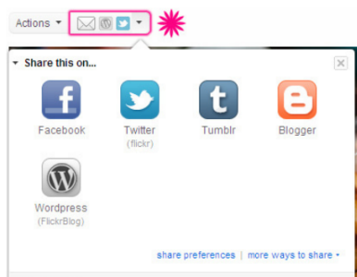
Fonctionnalités
6
Lien permanent vers les réseaux sociaux afin de permettre aux utilisateurs de s’exprimer et d’élargir la notoriété de l’entreprise
Présentation du 14 Mars 2013
Projet « QRCode E-commerce »

Slide 7
Fonctionnalités
7
Système de cartographie : trouver des points d’intérêts (commerces, entreprises, …) selon :
Activité
Note donnée par les visiteurs
Proximité
Présentation du 14 Mars 2013
Projet « QRCode E-commerce »
Notes:
L’idée ici est de fournir une vue de l’ensemble des commerces disponibles.
Cela permettra de guider l’utilisateur, essayer de rattacher cela à la notion de jeu…

Slide 8
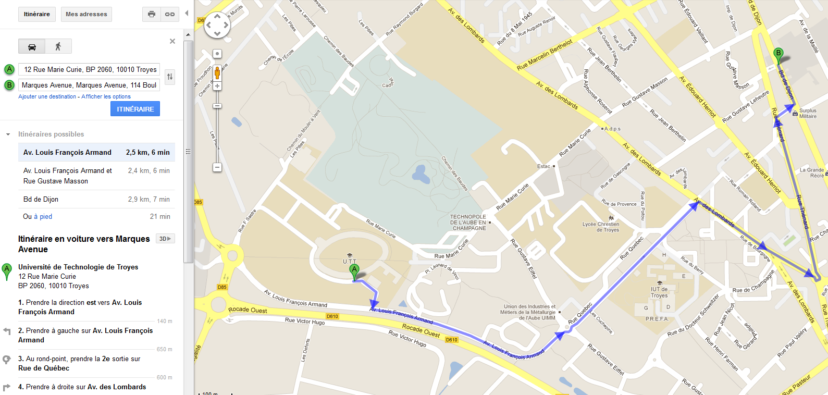
Fonctionnalités
8
Système « GPS » pour avoir l’itinéraire vers un lieu choisi
Guider l’utilisateur
Lancer des promotions rapides / évènements via ce système (exemple : les 100 premiers clients auront une réduction)
Présentation du 14 Mars 2013
Projet « QRCode E-commerce »

Slide 9
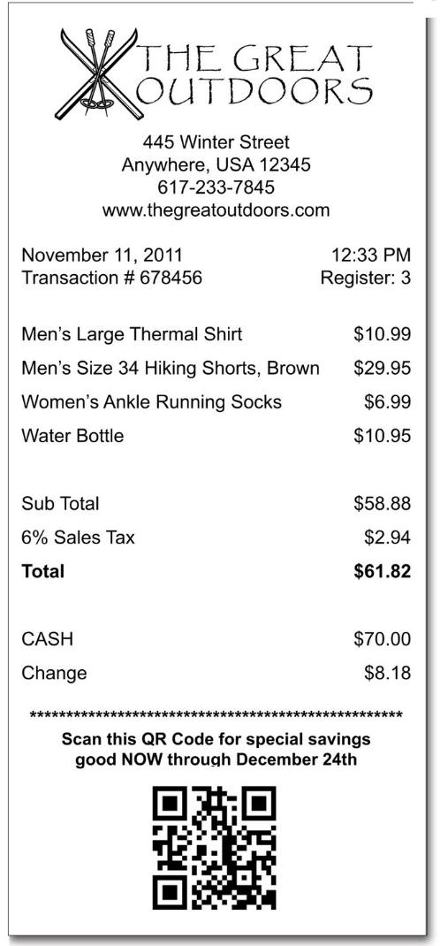
Fonctionnalités
9
QRCode affiché sur ticket de caisse
A flasher pour envoyer des informations sur les achats effectués
Présentation du 14 Mars 2013
Projet « QRCode E-commerce »

Slide 10
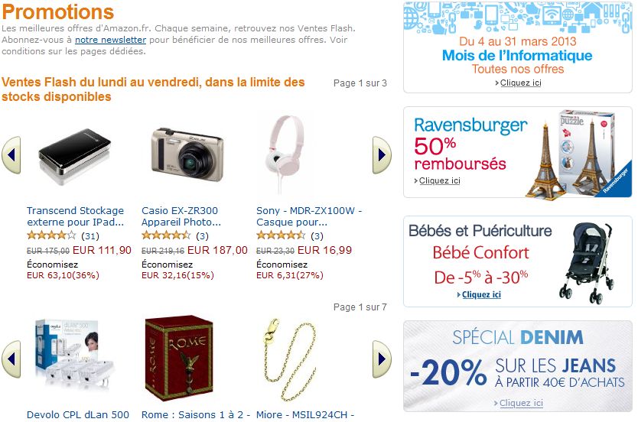
Fonctionnalités
10
QRCode flashé (lieu ou ticket de caisse) = points de fidélité gagnés
Points = promotions / réductions sur commerces régulièrement visités, informations exclusives, …
Présentation du 14 Mars 2013
Projet « QRCode E-commerce »

Slide 11
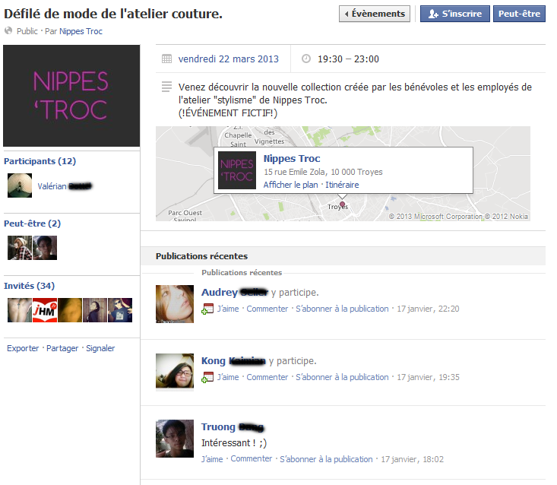
Fonctionnalités
11
Organisation d’évènements par les commerces / entreprises : « chasse au trésor », promotion à durée limitée…
Réservée aux « clients fidèles » (selon leur nombre de points)
Présentation du 14 Mars 2013
Projet « QRCode E-commerce »

Slide 12
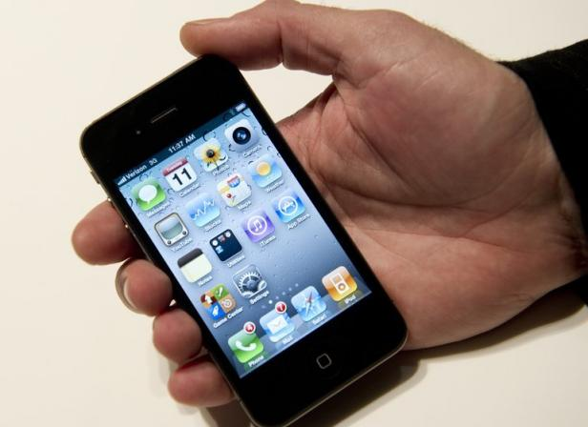
Acteurs
12
Particuliers :
Créent un compte
Flashent les QRcodes, participent aux évènements, donnent leur avis, …
Toutes les informations stockées dans une base de données
Présentation du 14 Mars 2013
Projet « QRCode E-commerce »

Slide 13

Acteurs
13
Entreprises :
Récupèrent diverses informations sur leurs clients, pour mieux cibler leurs besoins
Organisent des évènements pour mieux fidéliser les clients
Présentation du 14 Mars 2013
Projet « QRCode E-commerce »

Slide 14
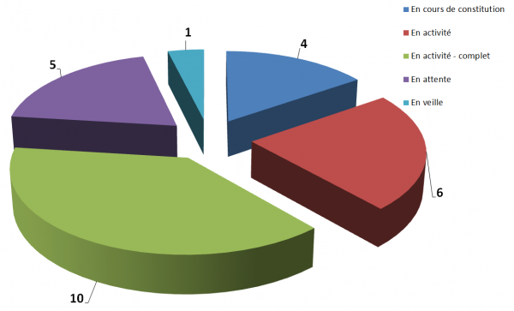
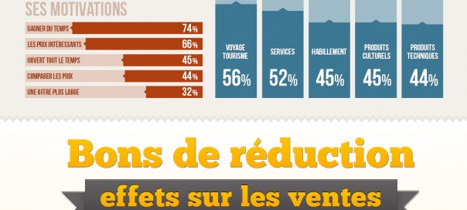
Acteurs
14
Organisations :
Récupèrent diverses informations sur les clients (de manière anonyme) d’un lieu / territoire
Peuvent alors créer des statistiques à partir de ces informations
Présentation du 14 Mars 2013
Projet « QRCode E-commerce »

Slide 15

Acteurs
15
Créateurs de l’application :
Intermédiaires entre particuliers et entreprises/organisations
Peuvent proposer leurs services pour aider les entreprises à :
Créer les QRCodes (notamment pour tickets de caisse)
Faire la promotion des entreprises en organisant des évènements
Traiter les informations récoltées et créer des statistiques pertinentes
Présentation du 14 Mars 2013
Projet « QRCode E-commerce »

